Slide 2
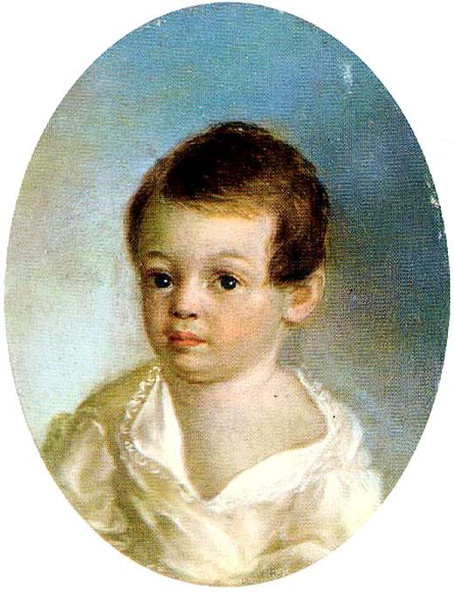
Детство Пушкина
26 мая на одной из окраинных улочек Москвы у майора Сергея Львовича Пушкина родился сын-Александр. На самом раннем портрете Пушкин изображен совсем маленьким ребенком 2-3 лет. Из рассказов бабушки: Саша был большой увалень и дикарь, кудрявый мальчик… со смуглым личиком, не скажу, чтобы приглядным, но с очень живыми глазами, из которых искры так и сыпались.

Slide 3
Папа Саши Пушкина
Отец поэта, Сергей Львович Пушкин, отставной военный, был старинного рода, но не богат и не слишком удачлив в службе и чинах. Он был, что называется «светский человек», острослов, страстный любитель поэзии «нрава пылкого и до крайности раздражительного».

Slide 4
Мама Саши Пушкина
Мать Пушкина, Надежда Осиповна, была внучкой знаменитого Ибрагима Ганнибала. Она была красива, любила выезжать, пользовалась успехом. Характер имела самый неровный, с резкими сменами настроений: то гневалась, да так, что не только прислуга, но и дети и муж старались не попадаться на глаза, то впадала в черную меланхолию, то вдруг снова становилась ласковой и оживленной. Любимцем матери был младший сын Лев. Александр чаще раздражал ее и призывался обычно после очередной шалости на расправу. Мать раздражало все: упрямство мальчика, его детская некрасивость, привычка грызть ногти и, главное, его непохожесть на других детей, его непонятная ей сложность.

Slide 5
Женщины в доме Пушкиных, которые дали Александру так недостающие ему материнскую любовь и ласку
Няня Арина Родионовна
Бабушка Мария Алексеевна Ганнибал

Slide 6
Няня Арина Родионовна
Крепостная крестьянка, отпущенная на волю, но не пожелавшая уйти от «господ», вынянчившая их детей, а потом и внуков. К Арине Родионовне поэт испытывал истинное родственное чувство, любил и уважал ее, заботился о ее здоровье, называл ее «мамой». Долгими зимними вечерами он слушал сказки, которых Арина Родионовна знала великое множество и мастерски их рассказывала. Позднее со слов няни поэт записал семь сказок и несколько песен, Няне он посвятил стихотворение «Зимний вечер»

Slide 7
Бабушка Мария Алексеевна Ганнибал
Она по свидетельству сестры поэта, Ольги Сергеевны, «была ума светлого и по своему времени образованного: говорила и писала прекрасным русским языком»… Это она и няня спешили утешить и приласкать мальчика, они рассказывали ему сказки, познакомили с добрыми волшебниками и злыми колдуньями - с прекрасным миром поэтического народного вымысла.
Воспитывали мальчика, как и всех детей его круга, французские гувернантки и гувернеры, жившие в доме. Бабушка выучила его читать и писать по-русски; учили его и танцам, возили на детские балы. Когда мальчик подрос, его стали учить арифметике, истории и др. Но главным источником знаний уже и в эти детские годы была книга. Читал Александр много и жадно.

Slide 8
Семейная викторина
«По сказкам Пушкина»

Slide 9
Вспомните с детьми произведения Александра Сергеевича Пушкина
Игра «Доскажи словечко». Темной ночки Елисей Дождался в тоске своей. Только месяц показался, Он за ним с мольбой погнался. "Месяц, месяц, мой дружок, Позолоченный ..... (рожок) Свет мой, зеркальце! Скажи, Да всю правду доложи: Я ль на свете всех милее, Всех ….. (румяней и белее?) Днем свет божий затмевает, Ночью землю освещает, Месяц под косой блестит, А во лбу ….. (звезда горит.)

Slide 10
Игра «Кто такой?» - герои в сказках Пушкина
Витязь – отважный воин Леший – хранитель и хозяин леса Колдун – это человек, который имеет мистические способности Богатырь – герой, совершающий воинские подвиги Кощей – злой старик, обладатель сокровищ и тайны долголетия

Slide 11
Игра «Объясни слово»
лукоморье (морской залив) супостат (враг) явства (еда, пища) сенная девушка (служанка) толоконный лоб (глупый человек) душегрейка (теплая кофта без рукавов) перст (палец) оброк (деньги, по Пушкину) горница (комната) полба (каша из пшеницы) Чернавка (служанка) чупрун (чуб) град (город) соболья душегрейка (кофта без рукавов)

Slide 12
«Угадай героев сказки»

Slide 13
«Литературное лото» по прочитанным произведениям Пушкина
Сказка о рыбаке и рыбке
Сказка о золотом петушке
- Кто так говорил: «Чего тебе надобно, старче?» (Золотая рыбка)
- Сколько раз закинул старик невод прежде чем поймал золотую рыбку? ( 2)
- Сколько раз старик ходил к рыбке с просьбами? ( 5 раз)
- Сколько времени была царицей старуха? ( 2) «Вот неделя, другая проходит»
- Почему рыбка отказалась сделать старуху владычицей морской?
- Сколько просьб старика выполнила рыбка? ( 4) – корыто, изба, столбовая дворянка, вольная царица.
- Кто кроме людей и рыбки в сказке действует как живой герой? ( море)
-Кого подарил царю Дадону Мудрец? (Золотого петушка)
- Кто пленил своими очами в сказке Дадона? ( Шамаханская царица)
- Как отблагодарил царь Дадон мудреца за помощь?( « Царь хватил его жезлом по лбу, тот упал ничком, да и дух вон»)
- Откуда пришла беда в царство Дадона? ( Видит бьется петушок, обратившись на восток)
- Назовите слова, которыми Пушкин заканчивает «Сказку о Золотом петушке»? (Сказка ложь да в ней намёк! Добрым молодцам урок.)
- Сколько сыновей было у царя Дадона? ( что за страшная картина, перед ним его 2 сына)
- Что обещал царь Дадон мудрецу за золотого петушка? ( волю первую твою я исполню как свою)

Slide 14
Сказка о мертвой царевне и семи богатырях
- Какими словами царица обращалась к волшебному зеркальцу? («Свет мой, зеркальце! Скажи, да всю правду доложи: я ль на свете всех милее, всех …»)
- К кому обращался за помощью королевич Елисей, чтоб отыскать молодую царевну? (солнце, месяц, ветер)
- « Высока, стройна , бела, и умом и всем взяла; но зато горда ломлива, своенравна и ревнива» Чей это портрет? ( царица – мачеха)
- Кличка собаки семи богатырей? ( Соколко)
- Какое приданое приготовил царь своей дочери? ( « Семь торговых городов, да сто сорок теремов».)
- Кому отдала царица приказ: « Весть царевну в глушь лесную, и связать ее живую. Под сосной оставить там на съедение волкам». ( Чернавке, сенной девушке своей)
- Какими словами царица обращалась к волшебному зеркальцу? («Свет мой, зеркальце! Скажи, да всю правду доложи: я ль на свете всех милее, всех …»)

